Slide 1
I klassen: Visualisering
Å SKAPE GOD HELSE
FOR SEG SELV OG ANDRE
ROBUST UNGDOM
Revidert 2025

Slide 2
LINE-UP (5 min)
Alle stiller seg på en rekke etter:
Fornavn i alfabetisk rekkefølge
Gruppeinndeling: Lag grupper på 4 og 4 som skal sitte sammen i klasserommet

Slide 3
Fordel roller på gruppa 1. Ordstyrer 2. Sekretær 3. Talsperson 4. Praktisk ansvarlig

Slide 4
Synkronsnakk/tohodet troll (5 min)
Lærer deler ut spørsmålsarket - ingen snur arket før lærer gir beskjed om å starte
Legg en arm rundt skulderpartneren din. Dere er nå et par (tohodet troll).
Det ene trollet starter med å stille en rekke spørsmål (fra arket)
Det andre trollet svarer synkront, med én stemme, ved å improvisere og kjenne etter hva den andre har tenkt til å si. Svar med lange setninger, ikke kun ett ord!
Svaret trenger ikke være riktig, man kan gjerne finne på tulleting. Det viktigste er at man snakker med én og samme stemme
Bytt om på rollene etterpå

Slide 5

Kortskalle (10 min)
Elevene sitter i gruppe på fire.
«Praktisk ansvarlig» henter tape og lapper til gruppen.
Alle skriver på sin lapp et navn på en velkjent person/figur (ingen må se hva som skrives).
Fest lappen i pannen på din nabo uten at vedkommende ser hva som står på lappen. Fest med teip eller på en annen kreativ måte
Ta stein-saks-papir om hvem som starter, gå deretter ”med klokken”
Målet er å finne ut av hvem du er. Dette gjøres ved å stille JA eller NEI spørsmål til gruppen. For eksempel: “er jeg gutt?”, “er jeg fra Norge?”, “er jeg en tegneseriefigur?”). Alle kan svare
Det er kun lov til å stille ett spørsmål for hver gang
Personen som gjetter riktig først vinner, men leken fortsetter til alle har gjettet hvem de er
Post
Malone
Pixabay.com

Slide 6
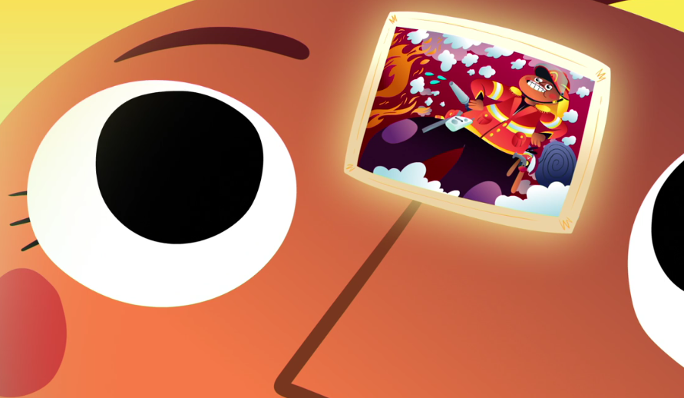
Se film: Nå målet ditt (3 min)
Søk opp «NRK Kort fortalt – Nå målet ditt»
https://tv.nrk.no/serie/kort-fortalt-livsmestring/sesong/1/episode/8/avspiller
Notes:
Skjermbildet tatt fra NRK.no

Slide 7
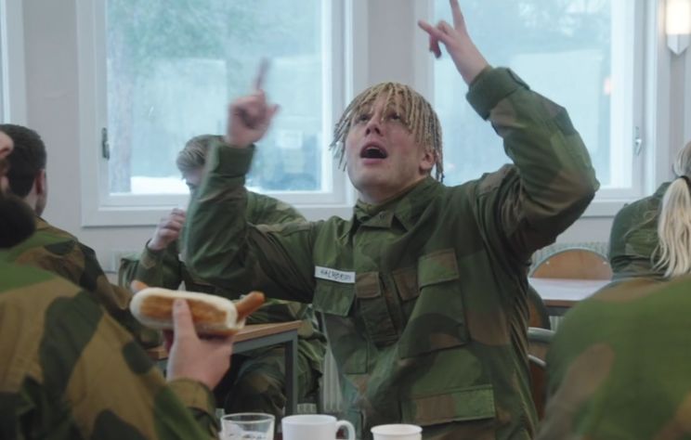

Se filmklipp: ”Ola Halvorsen” (2 min)
https://tv.nrk.no/serie/foerstegangstjenesten/sesong/1/episode/2/avspiller
Spill av fra 03:07-04:24
Notes:
Skjermbildet tatt fra NRK.no

Slide 8
Drømmefanger - enkel visualisering to og to (20 min)
Ordstyrer og praktisk ansvarlig går sammen. Sekretær og talsperson går sammen.
Alle finner frem penn og papir.
Skriv ned tre ting du drømmer om akkurat nå, slik:
”Akkurat nå drømmer jeg om... ”
”Akkurat nå drømmer jeg om... ”
”Akkurat nå drømmer jeg om... ”
Det kan være alt fra små mål til store drømmer
Les opp én og én drøm for din partner
Partneren skal stille følgende fire spørsmål for hver drøm:
Hvorfor er dette viktig for deg?
Hva er det første du må gjøre for å oppnå dette?
Hvilke andre ting må du gjøre for å få dette til?
Hvordan vil det føles dersom du oppnår denne drømmen?
Partneren lytter og kommer gjerne med innspill. Bytt roller etterpå

Slide 9
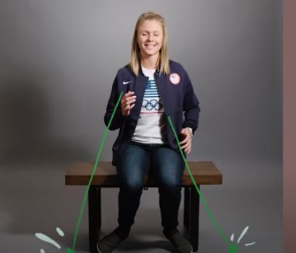
Se kortfilmen: Visualisering av OL-løype (3 min)
Konkret eksempel på bruk av visualiseringsteknikk i langrenn, med amerikansk langrennsløper
https://m.youtube.com/watch?v=pZf24MEemKI
«Before She Skis the Cross-Country Course. Inside an Olympic Athlete`s Mind»
Notes:
Skjermbildet tatt fra Youtube.com

Slide 10
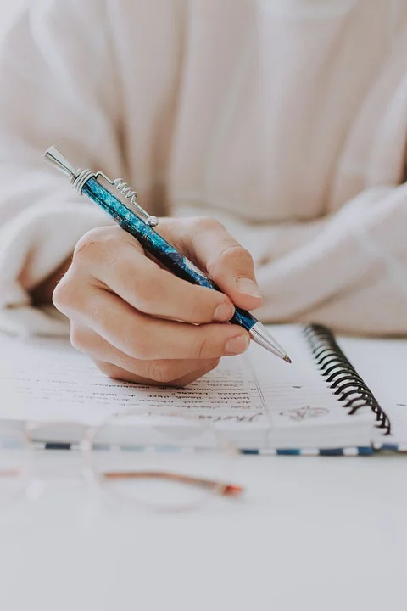
“Kjære meg” (10 min)
Dette er en teknikk for å overkomme motgang.
Skriv et personlig brev til deg selv, enten ved hjelp av penn og papir eller PC
Ingen andre enn DU skal lese dette brevet. Grammatikk er ikke viktig
Velg deg en situasjon du syntes var ubehagelig og vanskelig, eller der du kjente på et høyt stress/press (for eksempel kjærlighetssorg, skuffelse over en skole- eller idrettsprestasjon, da kjæledyret døde...)
Skriv ned hva du tenkte/følte i denne situasjonen, og hvordan du hadde det akkurat da. Beskriv følelsene dine. Avslutt med noen positive ord som kan gi håp, trøst og motivasjon
Skriv brevet i “jeg-form” (se eksempel i neste slide)
Bakgrunnsmusikk kan hentes herfra: https://www.youtube.com/watch?v=6R3fYEFCZz8
Pixabay.com

Slide 11

EKSEMPEL
Kjære meg! (lærer leser høyt)
Dette er så jævlig vondt. Jeg føler hat, sinne, frustrasjon og tristhet. Det føles
så urettferdig. Akkurat nå kjennes det ut som at kroppen ikke helt vet hva den
skal gjøre. Jeg tror kanskje den har lyst til å gråte eller hyle høyt og slå. Hardt.
Jeg vet ikke. Kroppen føles rar og tung. Nesten nummen. Bedøvd. Jeg klarer ikke puste
ordentlig heller. Pusten virker litt stressa, og kort. Det kjennes ut som jeg ikke får nok luft.
Men det gjør jeg jo.
Hvorfor slo hun opp? Jeg skjønner ingenting. Jeg er i sjokk. Klarer ikke å sove.
Hvorfor klarer jeg ikke tenke på noe annet? Hvorfor klarer jeg ikke å skru av?
Jeg er ikke trøtt i det hele tatt, og klokka nærmer seg 03.30. Det begynner å bli
lyst ute. Jeg må jo sove, jeg skal jo snart opp. Det eneste jeg kan tenke på er
henne og hvor surrealistisk og vondt dette er. Jeg leser gamle meldinger igjen
og igjen. Stalker henne på snap, insta og messenger og ser på gamle bilder.
Hater tanken på at hun skal være sammen med noen andre. Det vet jeg ikke
om jeg takler. Heldigvis har jeg mange gode venner og fotballen, og en bra
familie jeg kan snakke med. Jeg må vel stå i det verste nå? Det kan vel bare gå
oppover herfra? Jeg får prøve å fylle dagene med ting jeg synes er gøy, så jeg
holder meg litt opptatt. Jeg vet jo at dette ikke varer for evig. Ingenting gjør det.
Og jeg kommer til å klare det, det er bare veldig vondt akkurat nå. Men jeg er sterk.

Slide 12


Bli kjent med en app (10 min)
Appen ”White Noise” lastes gratis ned fra AppStore.
Hopp over tilbudene og gå videre til gratis lydene. Åpne appen og naviger deg gjennom de første oppstartssidene så du kommer deg til forsiden (den med oversikt over alle lydene listet opp)
Bruk et par minutter til å lytte på noen av lydene og bli kjent med appen
Appen og lydene kan brukes dersom du du trenger en avkobling i hverdagen, mens du gjør mindfulness-øvelser, lekser, rett før du skal sove etc.
Notes:
Illustrasjonsfoto fra appstore

Slide 13
Enstavelsesfortelling (10 min)
Gruppa sitter eller står i en ring. Fortell en historie sammen ved å si ett ord hver, slik:
Person 1: Det ...
Person 2: var ...
Person 3: en ...
Person 4: gang ...
Person 5: en ...
Person 6: liten ...
Dersom dere ønsker å gjøre leken vanskeligere kan dere fortelle en historie og bruke alfabetet som regel. Første person starter med et ord på A, og neste må si et ord som starter på B.
Øv på å øke tempoet. Kan også gjøres på engelsk

Slide 14
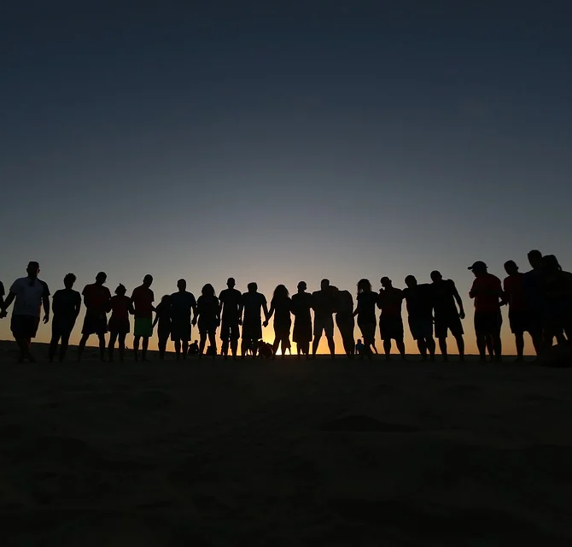
Pixabay.com
Hele klassen står i ring:
Utsnakk (5 min)
Lærer forteller først: Hva har jeg sett, hørt og lært i dag?
Kast en pute rundt i ringen.
Den som får puten kan si èn ting om:
Hva har jeg begynt å tenke på?
Hvorfor gjør vi dette?
Det er lov til å si pass

